Slide 1
Семья – мой дом

Slide 2
Составь пословицу
Ее, удача, в, если, всегда, семья, согласии, ждёт, живёт.
2.Так, семья, месте, на, вся, вместе, и, удача.
3.Золото, и, работящая, в, землю, семья, превратит.
Если семья живёт в согласии, её всегда ждёт удача.
Вся семья вместе – так и удача на месте.
Работящая семья и землю превратит в золото.

Slide 3
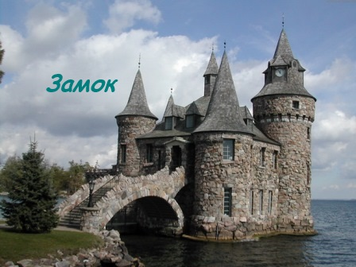
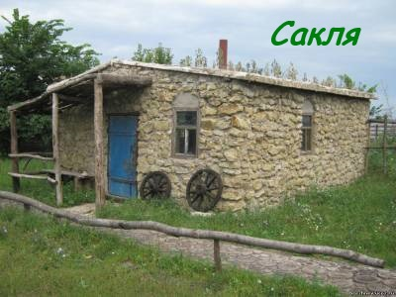
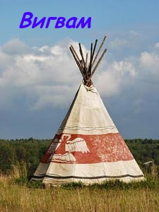
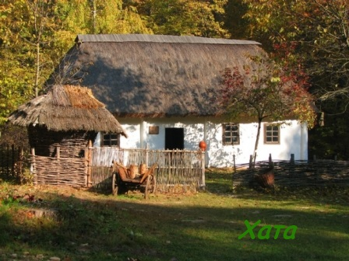
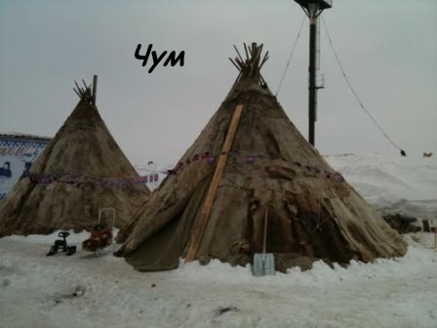
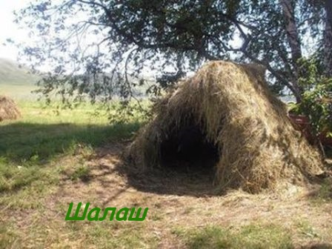
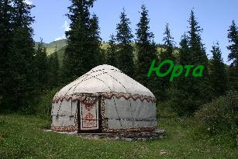
ЗАГАДКИ…

Slide 4
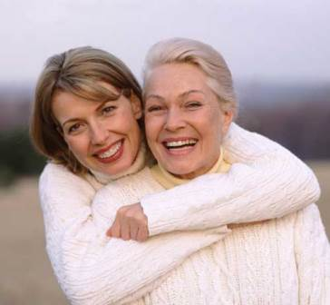
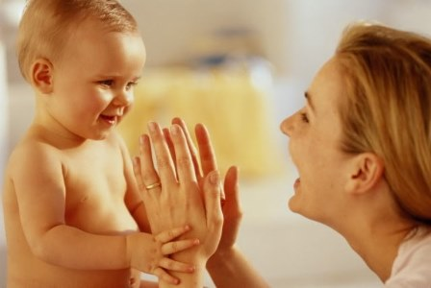

Slide 5
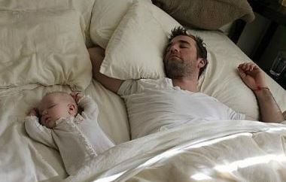
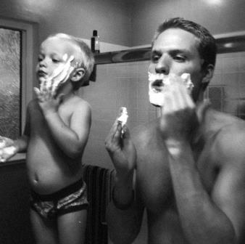
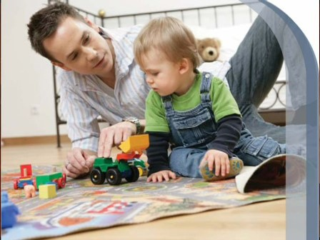

Slide 6
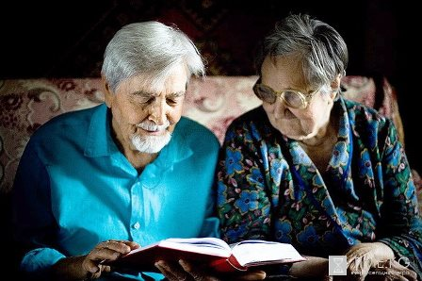
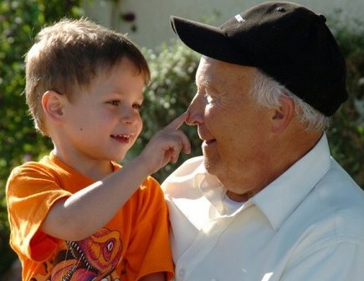
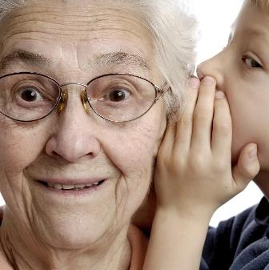

Slide 7
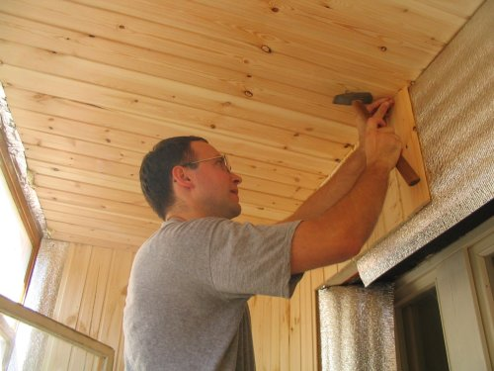
веник
спицы
посуда
стиральная машина
утюг
Веник, диван, спицы, мяч, ремень, тетрадь, посуда, кресло, газета, стиральная машина, утюг, дневник, кроссворд.
диван
ремень
кресло
газета
кроссворд
мяч
тетрадь
дневник

